Slide 1
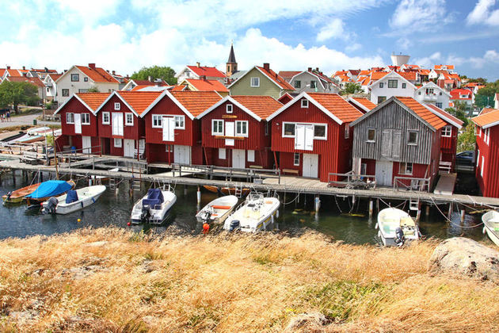

Escapade en Suède
De la Laponie aux îles de la mer Baltique, en passant par Stockholm, découvrez la Suède du Nord au Sud. A l'image, des
maisons typiques au bord de l'eau, construites en bois et peintes en rouge avec des contours blancs...Tout un symbole !

Slide 2
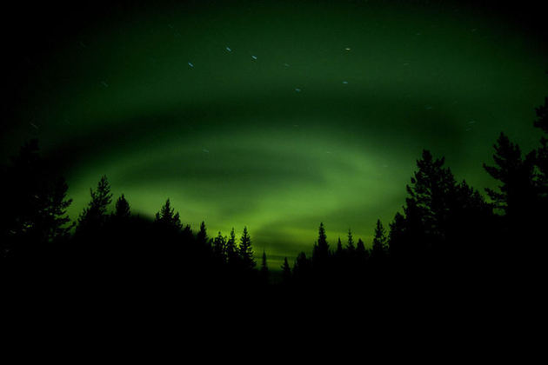
Aurores boréales en Laponie
Absolument féeriques, les aurores boréales se manifestent dans les régions polaires comme le nord de la Suède. Liés au
magnétisme de la Terre, ces orages solaires naissent de la rencontre des particules du soleil et de l'air de l'atmosphère.
Or, plusieurs légendes scandinaves leur prêtent d'autres significations... A voir pendant la saison hivernale.

Slide 3
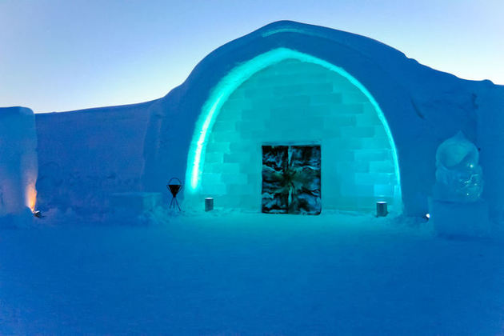
L'Icehotel, pour une nuit glaciale
Pour vivre une expérience inoubliable en Laponie, rien de tel qu'une nuit à l'Icehotel. Ici, tout est fait en glace, des murs au
mobilier. Heureusement, des peaux de rennes et autres draps douillets sont prévus pour passer la nuit au chaud.

Slide 4
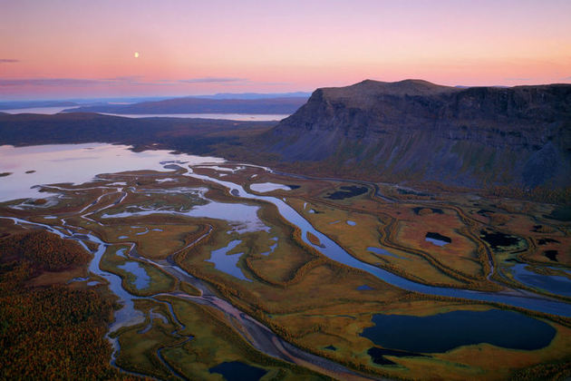
Dans la Laponie suédoise
A cheval entre la Norvège, la Suède et la Finlande, la Laponie est une terre sauvage de 9 400 km². Territoire originel du
peuple Saami, elle a été inscrite au patrimoine mondial par l'Unesco en 1996 ; autant pour ses paysages que pour sa valeur
culturelle. Sa partie suédoise s'étend de Jokkmokk à Gällivare. Vastes vallées, massifs montagneux ou encore lacs et rivières
composent ses paysages.

Slide 5
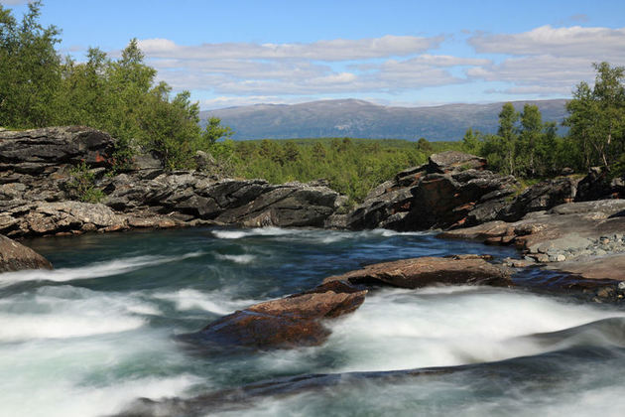
Le parc national d'Abisko
Au nord de la Laponie suédoise, le parc national d'Abisko affiche une nature préservée. L'été, vous pourrez y randonner,
apprécier les paysages qui s'offrent à vous 24h/24. L'hiver, vous serez subjugué par ses immenses vallées blanches et aurez
peut-être la chance d'observer des aurores boréales.

Slide 6
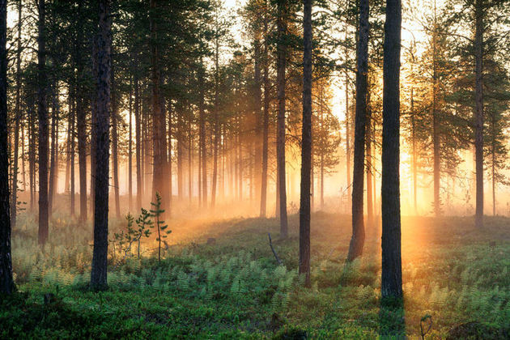
Le soleil de minuit au nord de la Suède
Imaginez un coucher de soleil interminable poursuivi par un lever de soleil... En été, les journées sont extrêmement longues
en Suède, à condition d'approcher le cercle polaire au nord. C'est à cette période de l'année que l'on peut observer le fameux
soleil de minuit.

Slide 7
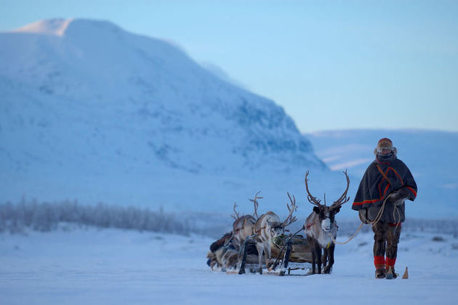
Les Lapons, premiers Suédois
Une fois l'hiver venu, la Laponie offre un tout autre visage. Les Lapons, ou peuple Saami, ont été les premiers à peupler la
Suède et plus largement la Scandinavie. Aujourd'hui encore, ils vivent au delà du cercle polaire en petites communautés.
Le gouvernement suédois leur a accordé une certaine autonomie, en créant un Parlement Saami.

Slide 8
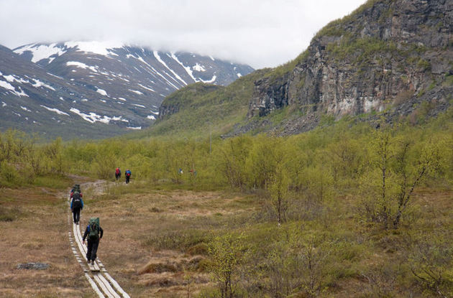
Randonnée près du mont Kebnekaise
Plus haut sommet de Suède avec 2 127 mètres d'altitude, le mont Kebnekaise s'élève en Laponie. La région est très
appréciée des randonneurs. D'ailleurs, la "Piste Royale", l'un des trekkings les plus connus des Suédois, passe justement
entre Abisko et le mont Kebnekaise.

Slide 9
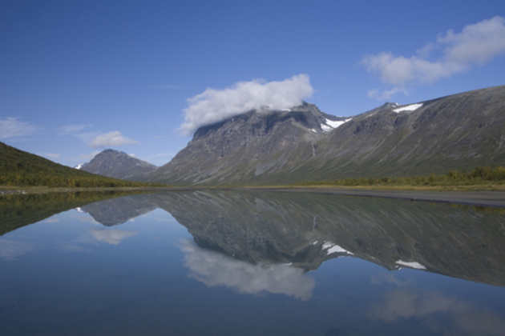
Le parc national de Sarek
Réputé difficile d'accès en Laponie suédoise, le parc national de Sarek s'étend sur 2 000 km² de nature intacte. Hauts
sommets, glaciers, vallées... l'endroit réserve bien des surprises aux randonneurs chevronnés qui s'y aventurent.

Slide 10
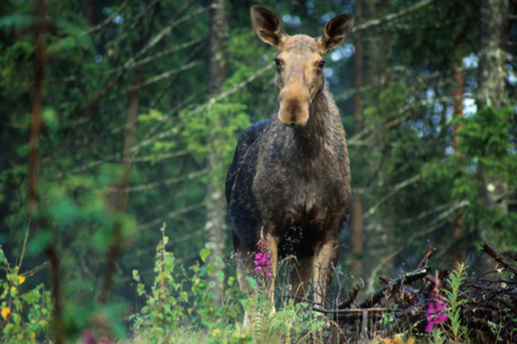
L'élan, roi des forêts suédoises
La Suède est le royaume des élans. 350 000 individus peupleraient les forêts du pays, grâce à des mesures de protection
mises en place il y a longtemps.

Slide 11
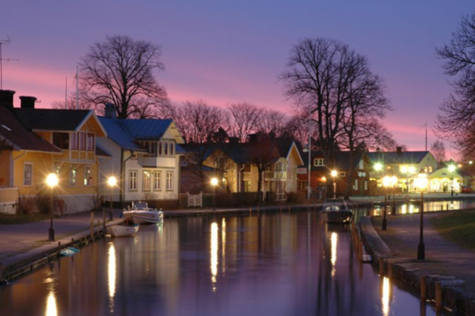
Ciel d'hiver
En Suède et plus largement en approchant du cercle polaire arctique, les ciels sont saturés en couleurs. L'hiver, les journées
sont courtes et les nuits très longues ; ce qui n'empêche pas d'assister à de superbes crépuscules comme celui-ci.

Slide 12
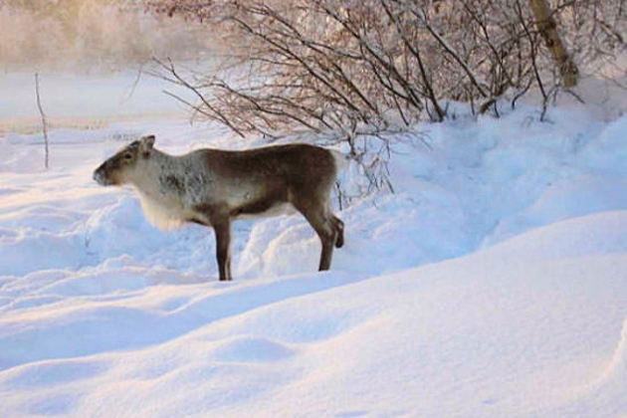
Un jeune renne en Laponie
Les rennes font également partie de la faune suédoise. Le peuple Saami en fait toujours l'élevage aujourd'hui.

Slide 13
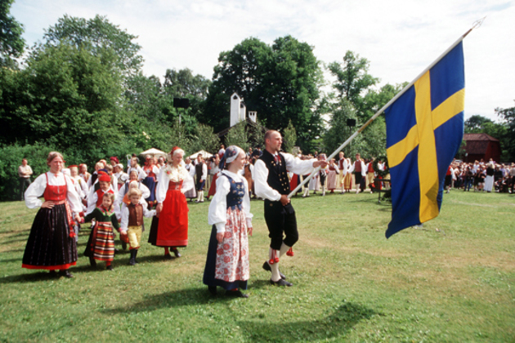
Midsommar, la fête de l'été
Midsommar est l'équivalent de notre fête de la Saint-Jean mais en Suède. Il s'agit d'un événement majeur, à tel point que ce
jour est férié. Festins et danses folkloriques rythment cette fête traditionnelle.

Slide 14
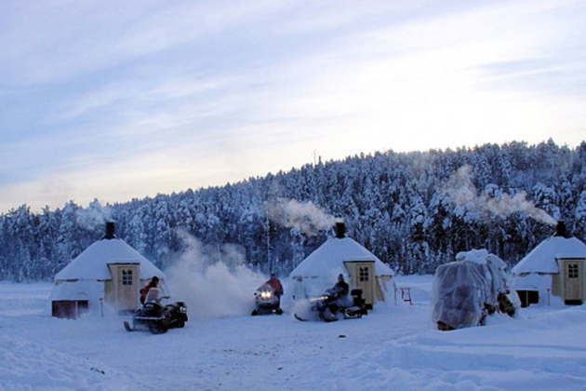
Village lapon de Jokkmokk
Au sud de la Laponie suédoise, Jokkmokk est un petit village à proximité du cercle polaire. C'est un bon point de départ pour
randonner dans la région.

Slide 15
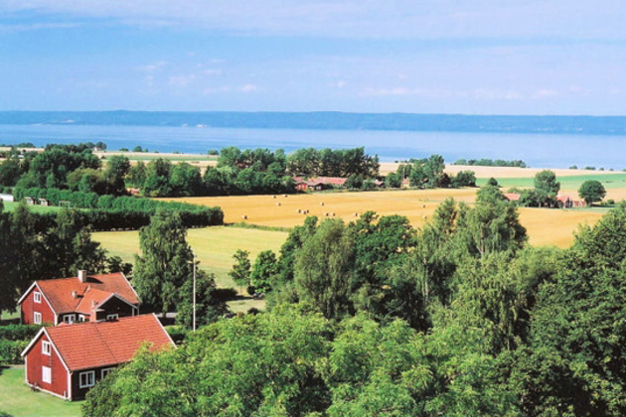
Au coeur de la campagne suédoise
Presque aussi grande que la France, la Suède est en comparaison beaucoup moins peuplée. La plupart de ses habitants est
concentré dans la partie Sud, notamment en raison des conditions climatiques extrêmes du nord.

Slide 16
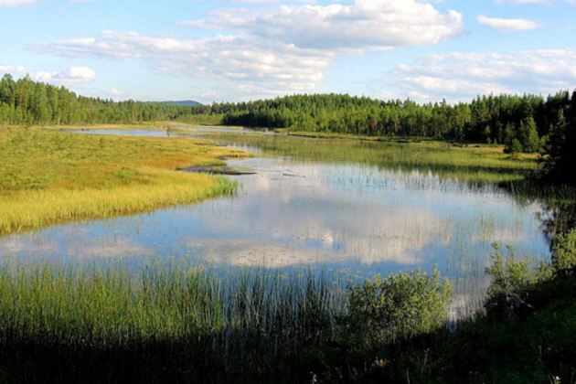
Le lac Siljan au centre de la Suède
Au centre de la Suède, le lac Siljan s'étire sur 340 km² dans la jolie province de Dalécarlie. Il est entouré de forêts peuplées
d'élans et parsemées de maisons typiques.

Slide 17
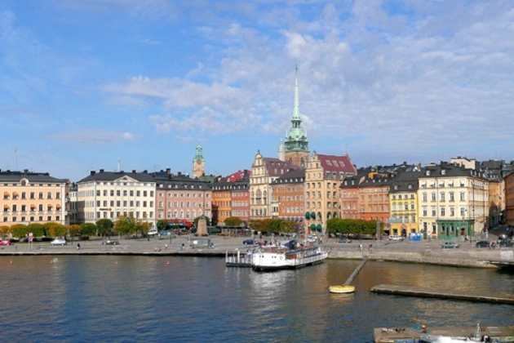
Stockholm, la Venise scandinave
Bâtie sur 14 îles, au croisement du lac Mälaren et de la mer Baltique, Stockholm est littéralement posée sur l'eau. Entre
quartier médiéval, palais royaux et ville moderne, la capitale suédoise offre de nombreuses facettes de la vie scandinave.

Slide 18
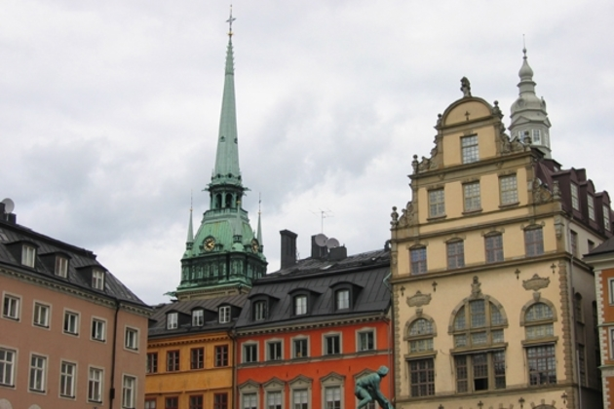
Le quartier de Gamla Stan à Stockholm
Fondé au XIIIe siècle, Gamla Stan est le cœur historique de Stockholm. C'est dans cette partie de la ville que l'on trouve le
palais royal, la cathédrale ou encore le musée Nobel. Le quartier est tout simplement charmant. Flâner dans ses étroites
ruelles pavées entourées de hautes maisons colorées vous plonge dans une ambiance hors du temps.

Slide 19
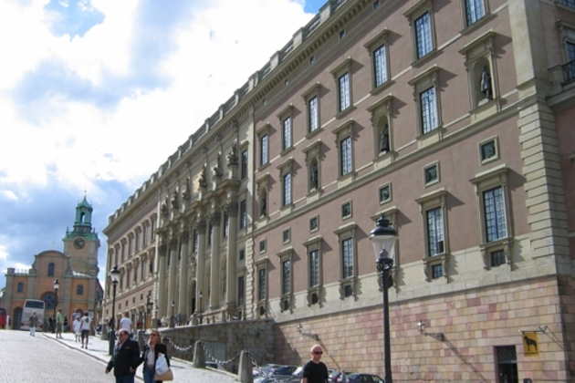
Le palais royal de Stockholm
La Suède est une monarchie constitutionnelle. Son roi est actuellement Carl XVI Gustaf. Le palais royal de Stockholm est la
résidence officielle du roi de Suède bien que la famille royale réside au palais de Drottningholm. Il se compose d'un bâtiment
principal auquel s'ajoutent quatre ailes, le tout comptant plus de 550 pièces.

Slide 20
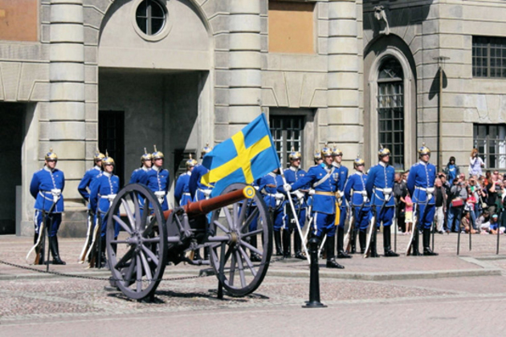
La relève de la garde au palais royal
Une partie du palais est accessible au public et la relève de la garde royale fait partie des attractions.

Slide 21
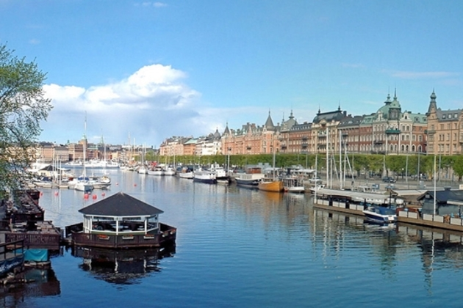
Strandvägen, la plus belle avenue de Stockholm
Entre immeubles Art Nouveau et port de plaisance, Strandvägen est considérée comme la plus belle avenue de Stockholm.
A son extrémité Est, on peut rejoindre l'entrée Nord de Djurgarden, un vaste parc où plusieurs musées côtoient un parc
d'attractions très populaire.

Slide 22
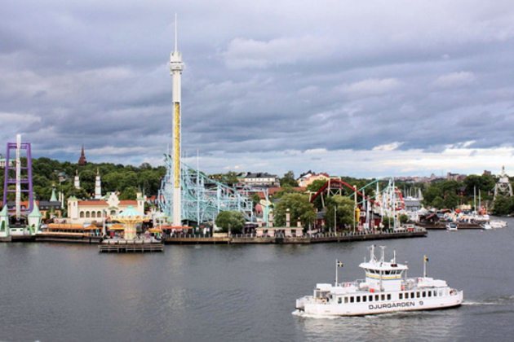
Gröna Lund, un parc d'attraction au cœur de la ville
Djurgarden est un peu l'île des distractions. Au cœur d'un vaste parc arboré se retrouvent plusieurs musées de la ville ainsi
qu'un parc d'attractions particulièrement apprécié des Suédois, le Gröna Lund.

Slide 23
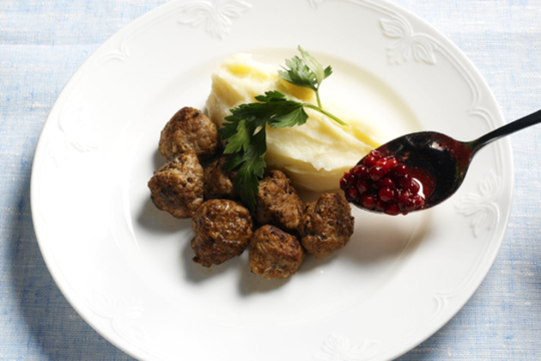
La gastronomie suédoise
Les boulettes de viande servies avec de la confiture d'airelles font partie des grands classiques de la gastronomie suédoise,
au même titre que le hareng, la viande d'élan fumée ou encore les petits pains à la cannelle.

Slide 24
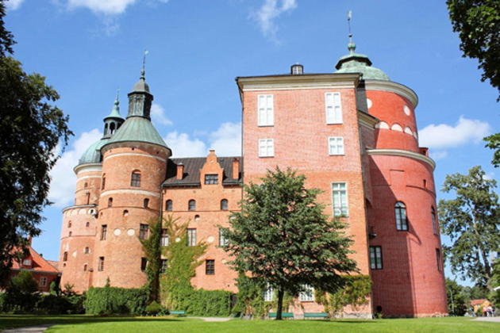
Le château de Gripsholm
A l'ouest de Stockholm et à proximité de la petite ville de Mariefred, le château de Gripsholm est considéré comme le
monument le plus remarquable de Suède. Une première forteresse médiévale a été construite au XIVe siècle avant d'être
détruite et remplacée par une construction plus moderne par le roi Gustave Ier Vasa, au XVIe siècle. Il a également été
restauré au XIXe siècle, d'où son parfait état actuel.

Slide 25
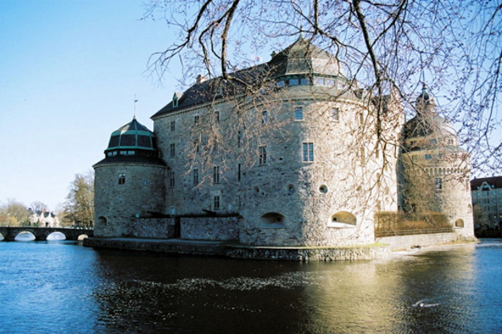
Le château d'Örebro
A 130 km vers l'ouest se trouve le château d'Örebro, palais royal que l'on doit également aux rois Vasa. L'actuel château a
été restauré par Charles IX de Suède entre le XVIe et le XVIIe siècle, à partir d'une ancienne construction médiévale.

Slide 26
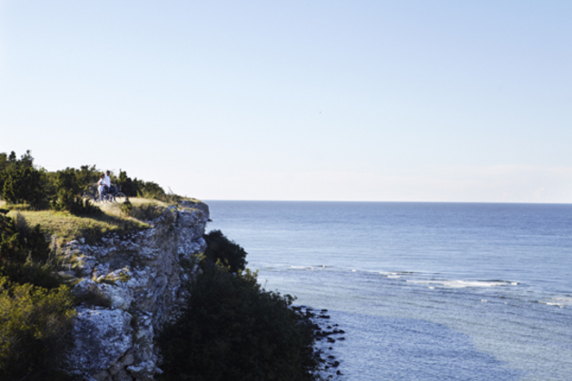
Sur l'île de Gotland
Baignée par la mer Baltique au sud de Stockholm, Gotland est la plus grande île de la Suède. Dotée d'une flore et d'une
faune riches, ses 3 000 m² se découvrent idéalement à vélo.

Slide 27
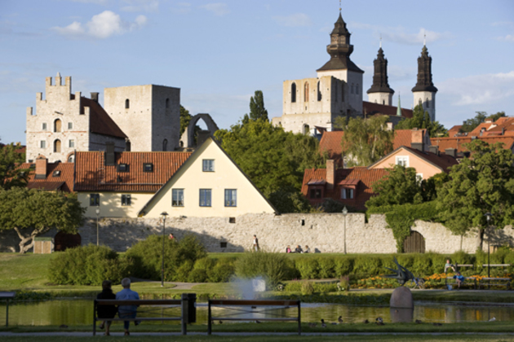
Visby, une ville hanséatique
Visby est la plus grande ville de Gotland mais aussi la plus riche en histoire. Membre de la Hanse au Moyen-âge, elle a su
préserver ses remparts ; ce qui lui a valu d'être inscrite sur la liste du patrimoine mondial par l'Unesco.

Slide 28
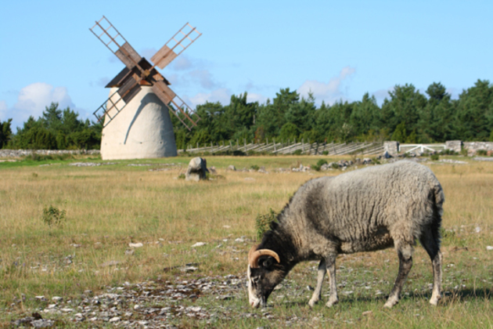
Moulin sur l'île de Gotland
Toujours sur l'île de Gotland, on peut découvrir des paysages champêtres agrémentés de moulins à vent et de bétail.

Slide 29
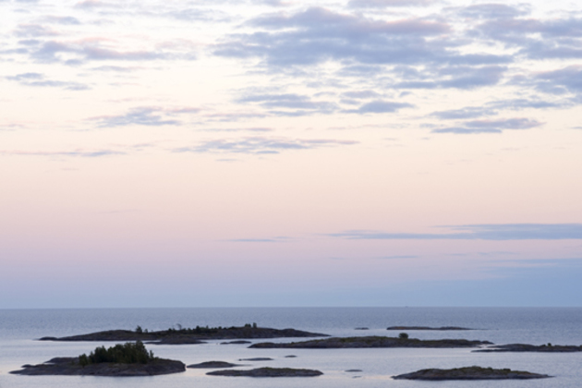
La réserve de Långviksskär
L'archipel de Långviksskär regroupe 300 îles, dont la plus grande du même nom. Celle-ci abrite une réserve naturelle
ornithologique. Perdues dans la mer Baltique, au sud-est de Stockholm, ces îles offrent des paysages spectaculaires.

Slide 30
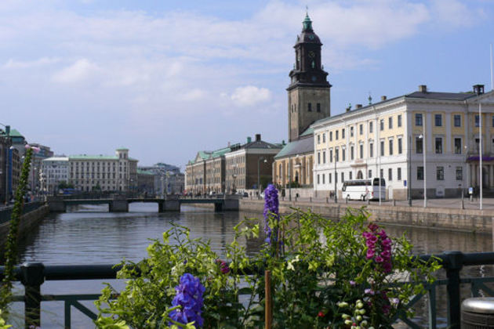
Göteborg, une vie culturelle intense
Göteborg est la seconde plus grande agglomération de la Suède. La ville est située au sud-ouest de la Suède, face à la pointe
nord du Danemark, sur le fleuve Göta älv. Abritant des institutions culturelles importantes comme l'opéra ou le théâtre
municipal, Göteborg a une vie culturelle mouvementée, en plus d'être une ville "verte".

Slide 31
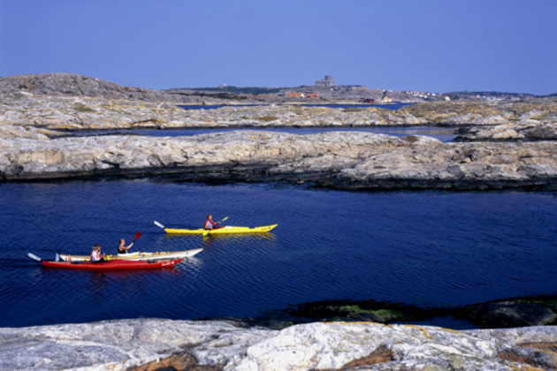
Les archipels de Göteborg et Bohuslän
Les archipels de Göteborg et de Bohuslän dévoilent des îles au relief rocheux et dénué de végétation. De villages en ports
de pêche, ces petits coins de nature sont accessibles depuis Göteborg.

Slide 32
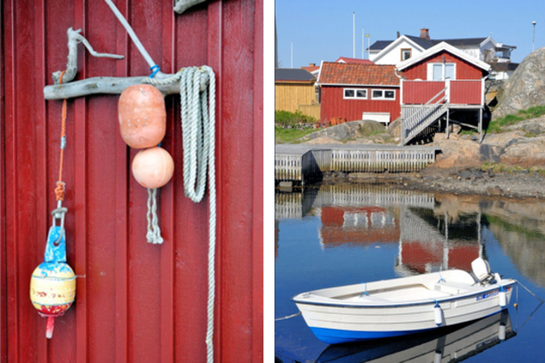
La pêche, un sport national en Suède
Que ce soit dans les rivières de Laponie ou en bordure de la mer Baltique, la pêche est très pratiquée en Suède. Saumon,
truite, brochet... Les poissons ne manquent pas.

Slide 33
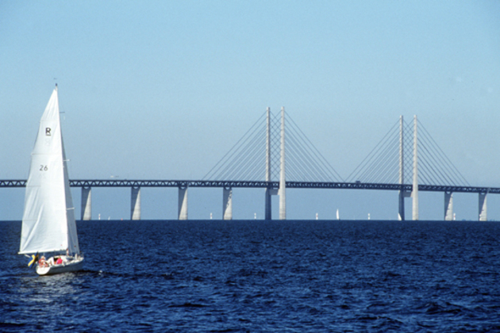
Le pont Öresund, entre Malmö et Copenhague
A la pointe sud de la Suède, Malmö est toute proche de Copenhague. La ville est reliée à la capitale suédoise par le pont à
Haubans Öresund, long de près de 8 km. Une petite visite de la ville vaudra bien une escapade d'une journée au Danemark.

Slide 34
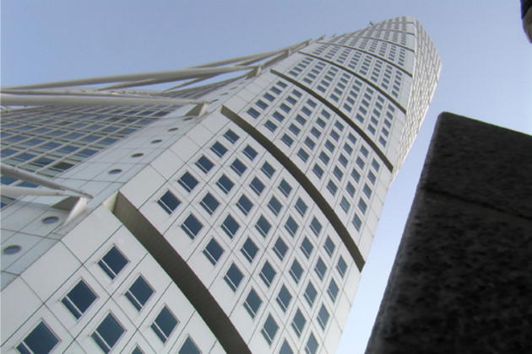
Turning Torso à Malmö
Création A.Pancho
Au même titre que les autres pays scandinaves, la Suède est réputée pour son design et son architecture audacieuse.
A l'image, Turning Torso à Malmö, l'une des plus hautes tours d'habitation d'Europe.

